Slide 1
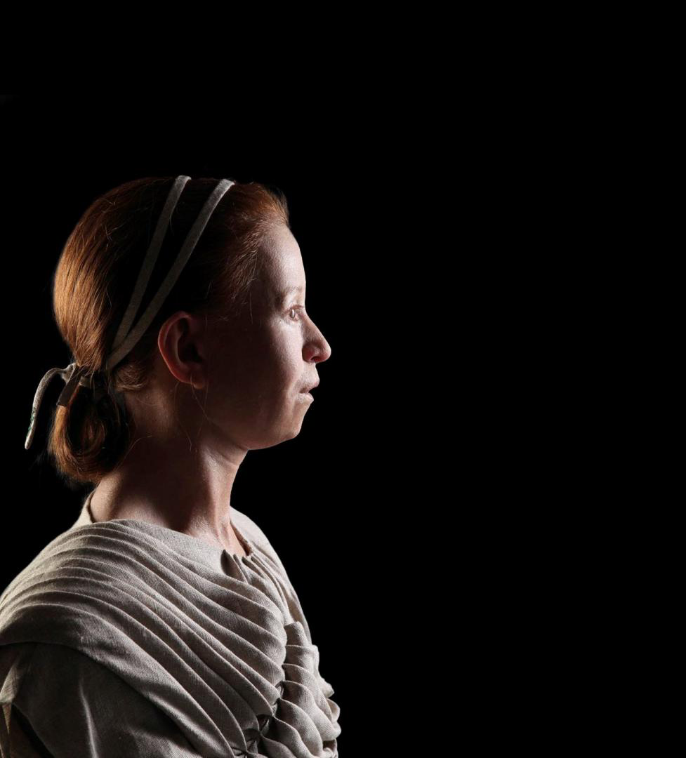
Η Μύρτις στο σχολείο Εναλλακτικές “αναγνώσεις” της Ιστορίας
Αναστάσιος Εμβαλωτής Καθηγητής Πανεπιστήμιο Ιωαννίνων
24.01.2024

Slide 4
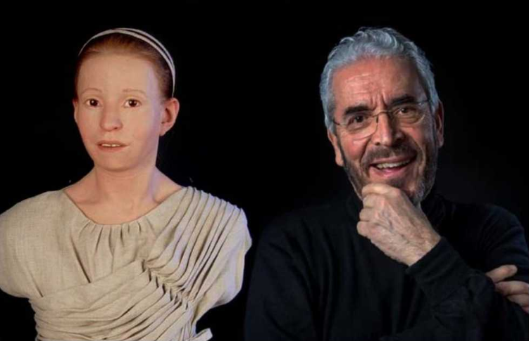

Slide 5
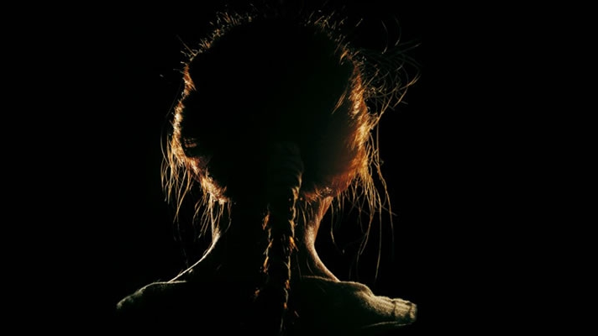

Slide 6
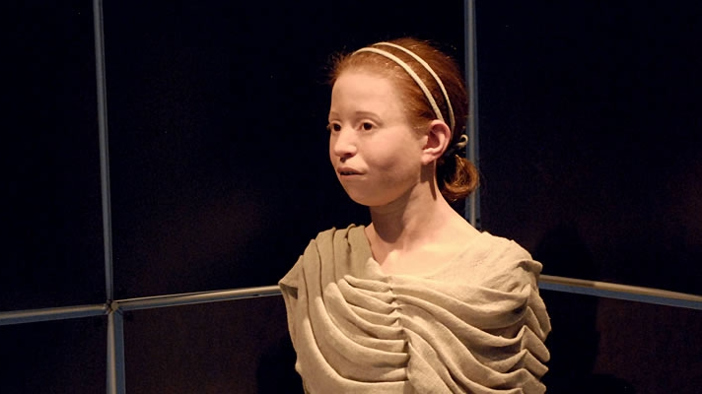

Slide 7
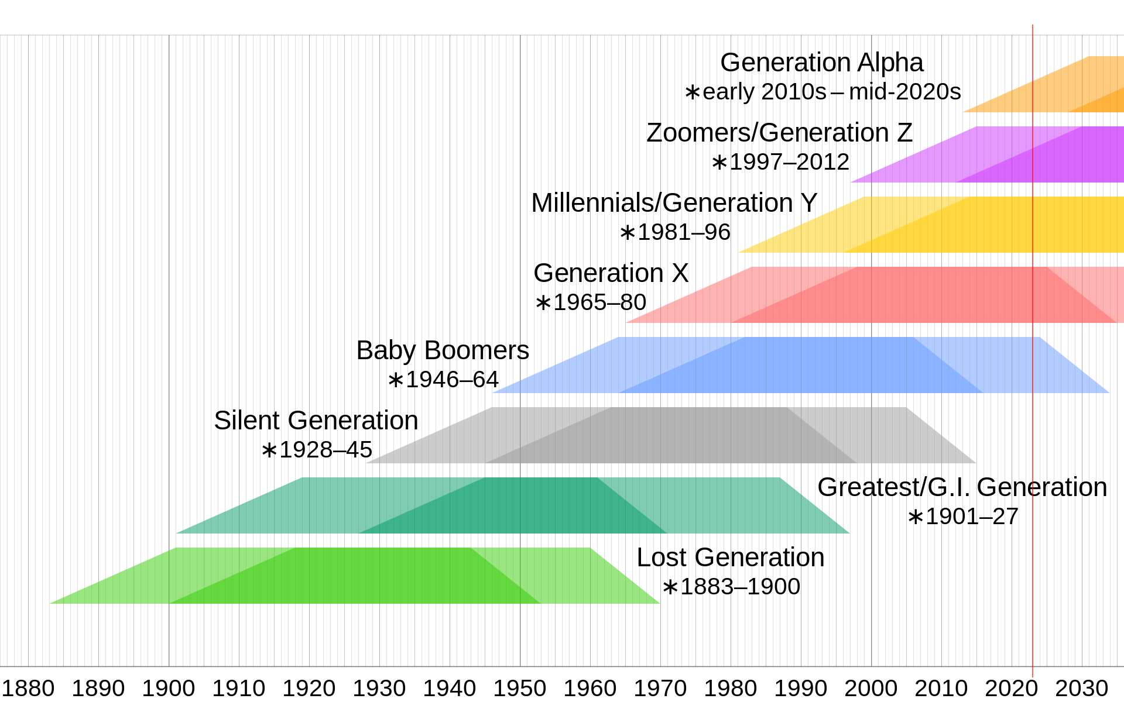
Θα γίνουν 20 ετών το 2030

Slide 13
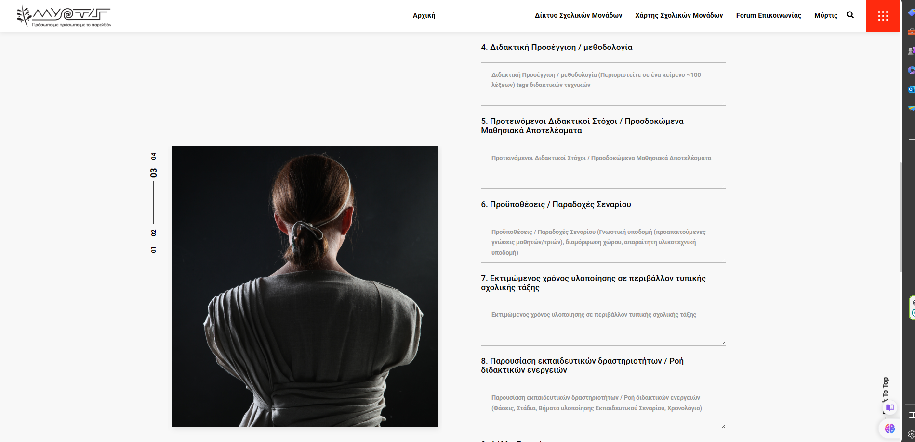

Slide 14
